Slide 1
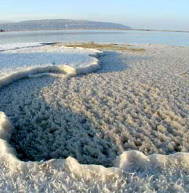
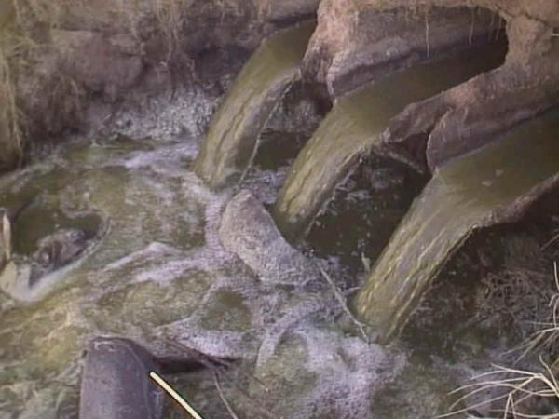
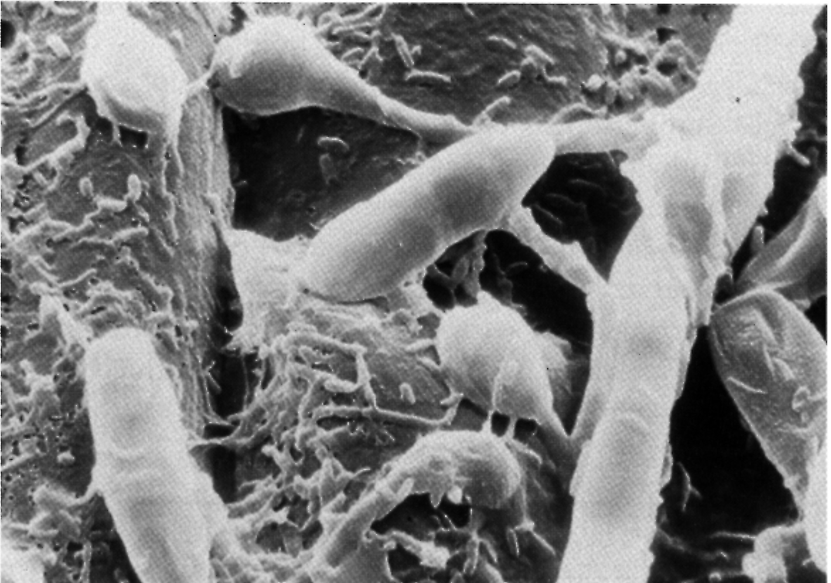
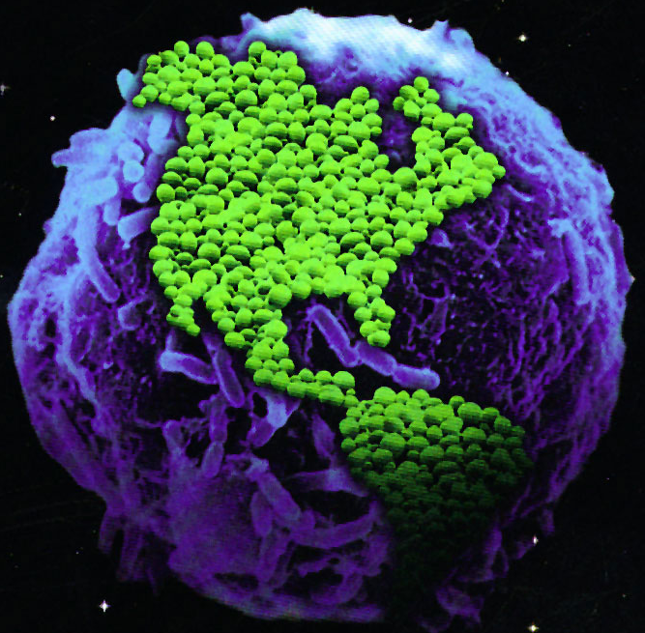
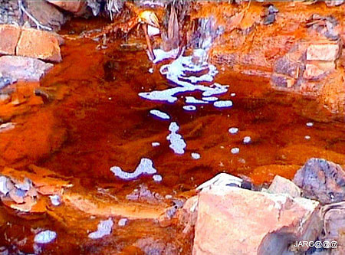
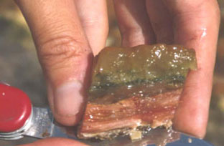
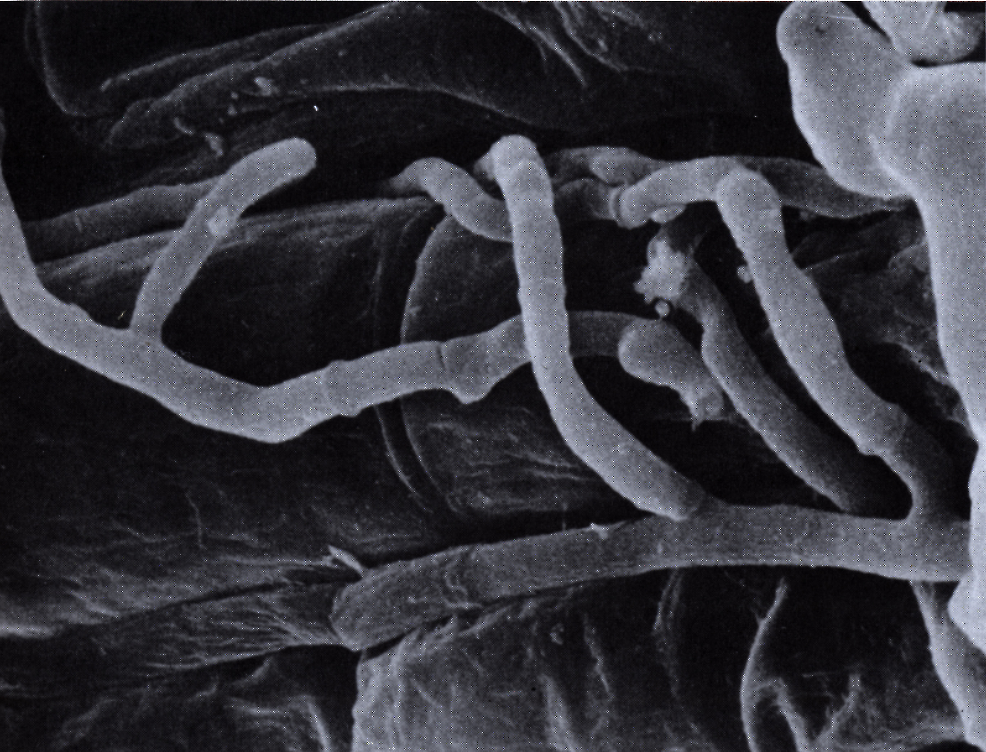
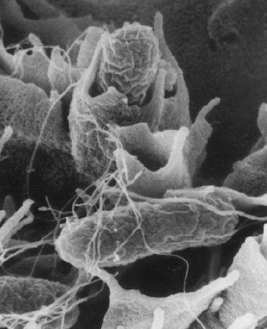
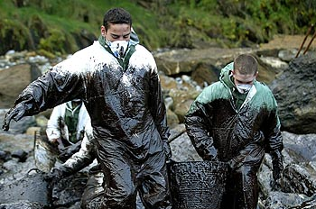
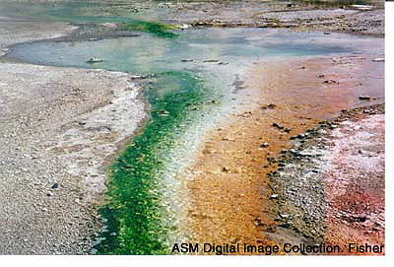
PROYECTOS FIN DE GRADO BTG-CAM-NHD
Oferta académica 2020-2021
ÁREA DE MICROBIOLOGÍA

Slide 2
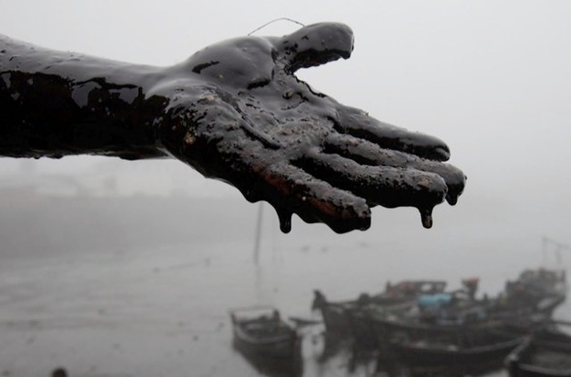
PROYECTO 1:
AISLAMIENTO DE BACTERIAS DEGRADADORAS DE CONTAMINANTES ORGÁNICOS
INTERÉS
Biorremediación de suelos y aguas contaminadas
OBJETIVOS
  1. Aislamiento de bacterias degradadoras de contaminantes orgánicos a partir de suelos contaminados, fangos de depuradoras o pilas de compostaje
  2. Caracterización fisiológica y molecular de bacterias aisladas
Notes:
Contaminación con hidrocarburos derivados del petróleo: grave problema ambiental
Posibilidad del uso de biorremediación para el tratamiento de suelos y aguas contaminadas.
Aislar bacterias que pudieran ser útiles para procesos de biorremediación de zonas contaminadas.

Slide 3

PROYECTO 2:
Aislamiento de microorganismos resistentes a antibióticos
INTERÉS
  Evaluación de la frecuencia de microorganismos resistentes en muestras de distinto origen.
  Diseño de estrategias para el uso racional de antimicrobianos
OBJETIVOS
  Aislar microorganismos resistentes a antibióticos a partir de diversas muestras (ambientales, depuradoras, alimentos, etc).
  Identificación de los microorganismos.
  Caracterización fenotípica de la resistencia.

Slide 4
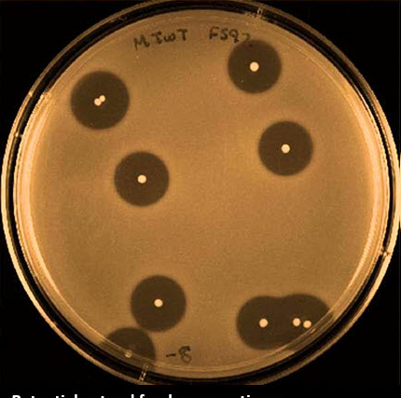
PROYECTO 3:
Aislamiento de microorganismos productores de compuestos antimicrobianos
INTERÉS
  Desarrollo de tratamientos alternativos a los antibióticos convencionales para combatir infecciones de microorganismos multirresistentes.
OBJETIVOS
  Aislar microorganismos productores de compuestos antimicrobianos a partir de diversas muestras (ambientales, alimentos fermentados, etc).
  Identificación de los microorganismos.
  Caracterización del espectro de acción y MIC.
Notes:
Los microorganismos colonizan superficies formando biofilms
El estado de biofilm es más resistente a condiciones ambientales: desecación, temperatura, etc y también a depredación y a agentes antibacterianos
Responsables de la contaminación de material hospitalario
Implicados en la degradación de contaminantes orgánicos y en la naturaleza y en plantas de tratamiento de residuos.
OBJETIVO: entender el proceso de degradación de biofilms en bacterias degradadoras de contaminantes orgánicos como

Slide 5
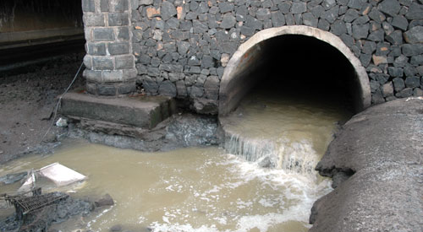
PROYECTO 4:
ANÁLISIS MICROBIOLÓGICO DE AGUAS
INTERÉS:
Aguas contaminadas / uso de las aguas
OBJETIVOS:
    Familiarizarse con las técnicas usadas en análisis microbiológicos y físico-químicos de aguas
    Realizar una analítica con las técnicas recogidas en las legislación de aguas sospechosas de contaminación
    Interpretar la analítica y sacar conclusiones sobre la contaminación medida

Slide 6

PROYECTO 5:
CALIDAD MICROBIOLÓGICA DE LOS ALIMENTOS
INTERÉS:
Control de la calidad microbiológica de los alimentos
OBJETIVOS:
    Familiarizarse con las técnicas usadas en análisis microbiológico de alimentos
    Realizar una analítica con las técnicas recogidas en las legislación sobre seguridad alimentaria
    Interpretar la analítica y sacar conclusiones sobre la contaminación medida

Slide 7
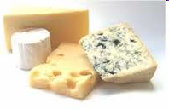
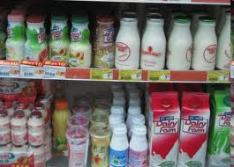
PROYECTO 6:
PRODUCTOS FERMENTADOS: FUENTE DE BACTERIAS VIVAS
INTERÉS:
Identificación y recuento de los diferentes microorganismos presentes en los productos fermentados disponibles comercialmente o caseros
OBJETIVOS:
    Familiarizarse con las técnicas usadas en análisis microbiológicos de alimentos y recuento de bacterias lácticas
    Realizar una analítica con las técnicas recogidas en las legislación
    Interpretar la analítica y sacar conclusiones sobre el contenido microbiológico de los alimentos analizados

Slide 8
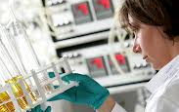
PROYECTO 7:
TUTORIZACION DE PROYECTOS EXTERNOS
¿QUIEN PUEDE OPTAR A ESTA MODALIDAD?:
Alumnos internos del Área de Microbiología
Alumnos internos de laboratorios externos a la UPO (CSIC, etc.)
Alumnos en prácticas/trabajadores en empresas que impliquen trabajo de investigación

Slide 9
CONTACTOS:
AROA LÓPEZ SÁNCHEZ
E-mail: arlopsan@upo.es
EVA MARÍA CAMACHO FERNÁNDEZ
E-mail: emcamfer@upo.es
AMANDO FLORES DÍAZ
E-mai: aflodia@upo.es

